Slide 1
Пономаренко Т.С.

Slide 2
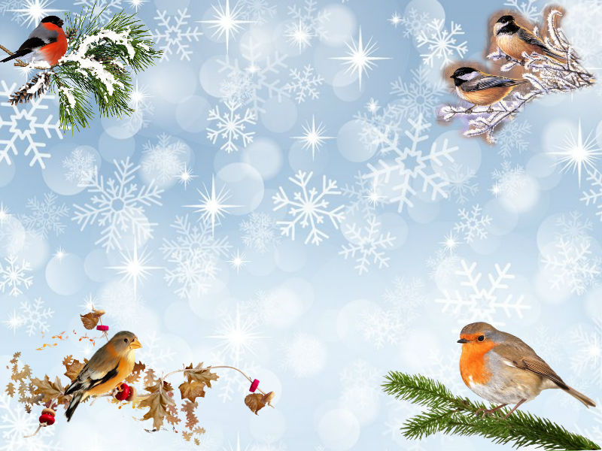
Не все птицы
улетают на зиму
в тёплые края. Те, которые проводят зиму с нами называются
зимующими.

Slide 3
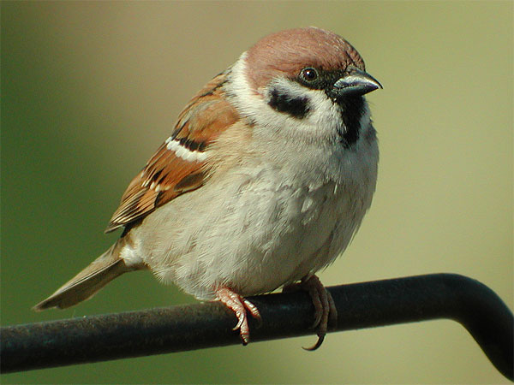
Воробей
Это одна из самых известных
птиц, обитающих по соседству с жилищем и хорошо узнаваемых как по внешнему виду, так и по характерному чириканью. Воробьи встречаются везде. Воробей назван так давным-давно за то, что стаи полевых воробьев, могли опустошать огромные поля. Питается в основном растительной пищей, лишь весной частично насекомыми, которыми также вскармливает птенцов.
Маленький мальчишка
В сером ярмишке
По дворам шныряет,
Крошки собирает.

Slide 4
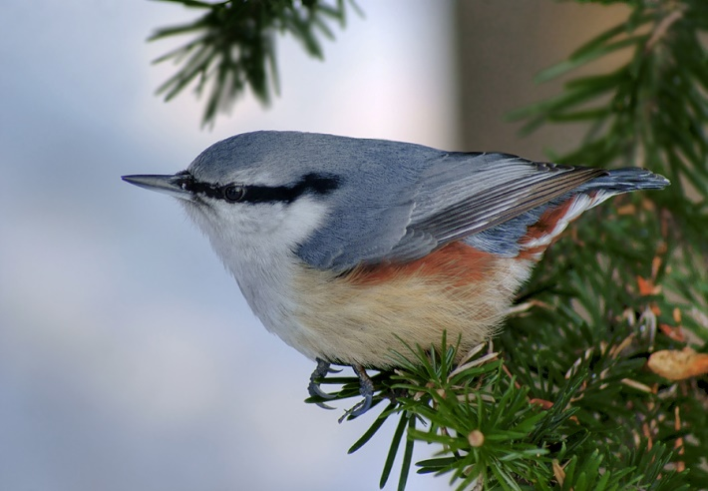
Поползень
Поползень - такое название само гово­рит за себя: значит, кто-то ползает. Поползень не ползает, а бегает, притом очень ловко.
Это единствен­ная птица, способная передвигаться по ство­лу вниз головой так же хорошо, как и вверх головой.
Бегая, по­ползень постоянно засовывает свой длинный и острый клюв в каждую щелочку, трещинку в надежде найти семечко или зернышко.
Тащит в дупла лип упорно
Жёлуди, орехи, зёрна,
Как заправский кладовщик
Бойкий…………..ямщик.

Slide 5
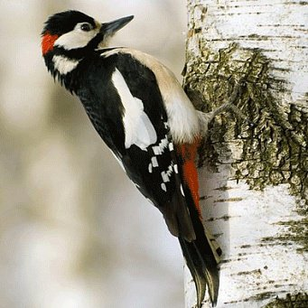
Дятел
У этой птицы красивое пестрое оперение. Это одна из очень полезных птиц наших лесов; в отличие от других насекомоядных видов, он никуда не улетает на зиму, работая круглый год по уничтожению вредителей. Чаще всего встречается большой пёстрый дятел. Он украшение нашего леса. Дятел труженик леса.
Летом питаются, в основном, древесными насекомыми, а зимой — семенами хвойных деревьев
В лесу под щебет, звон и свист
Стучит лесной Телеграфист:
«Здорово, дрозд приятель!»
И ставит подпись.....

Slide 6
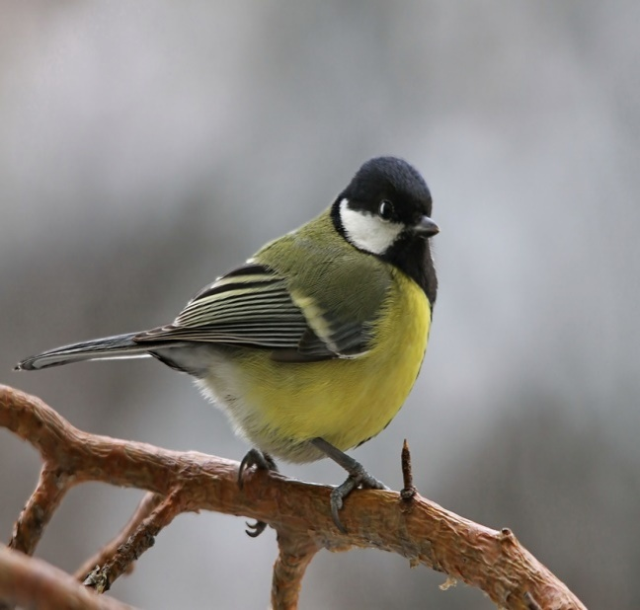
Синица
Это красивая птица. У неё на голове
чёрная шапочка, щёки белые, на горле чёрная полоса галстучек. Крылья и хвост серые, спина жёлто-синяя, а брюшко - жёлтое. Синица очень прожорлива, она поедает за сутки столько, сколько весит сама. Тем самым она приносит большую пользу, поедая вредных насекомых, а в зимний солнечный денёк радует нас весёлой песенкой. Очень подвижная
птица. Зимой сбивается в смешанные стайки с другими птицами и кочует в поисках корма. Охотно посещает кормушки, где кормится семечками подсолнуха, несолёным салом.
Спинкою зеленовата,
Животиком желтовата
Шапочка чёрненькая ,
И полоской шарфик.

Slide 7
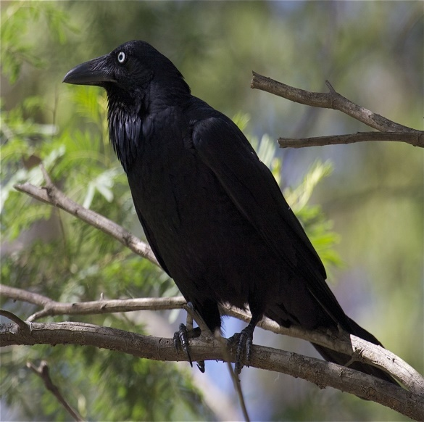
Ворона
Встретить ворону можно круглый год, зимой чаще всего вблизи жилья человека, на свалках. Осторожная птица. Хорошо ходит. Перед тем как подняться на крылья, ворона делает несколько прыжков. Голос — очень характерное карканье.
Ворона — всеядная птица. Главное место в питании занимает падаль, которой ворона кормится на свалках. В этом отношении ворона выступает как санитарная птица.
Современная городская ворона может распечатать пакет молока, разбить грецкий орех, размочить в луже сухарь, вскрыть консервную банку.
Кар! Кар! Кар!-
Кричит плутовка.
Ну и ловкая воровка!
Все блестящие вещицы
Очень любит эта птица!
И она вам всем знакома,
Как зовут её?

Slide 8
Спасибо
за
внимание!

